Slide 1


English
English
横浜国立大学
廣澤研究室
Member
Member
Research
topics
Research
publications
Research
topics
Research
publications
Members
Albums
Members
Albums
Access
Japanese
Access
Japanese

Slide 2
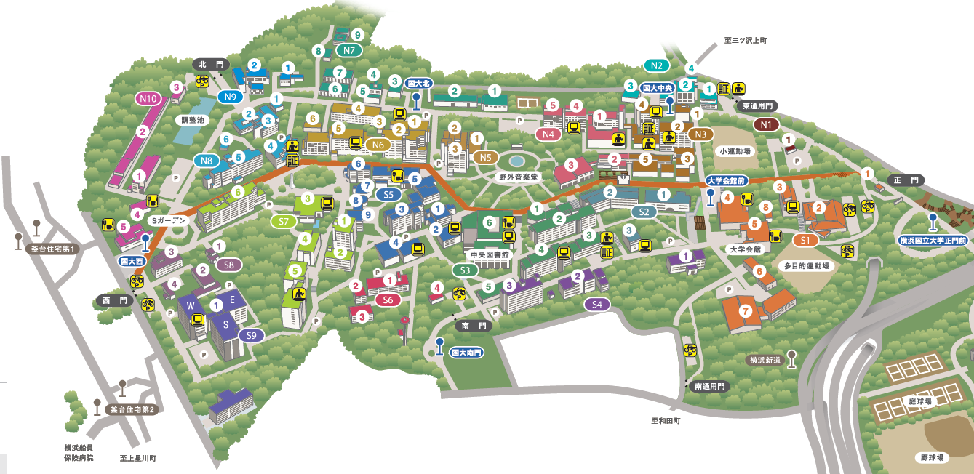
生産工学科棟

Slide 3
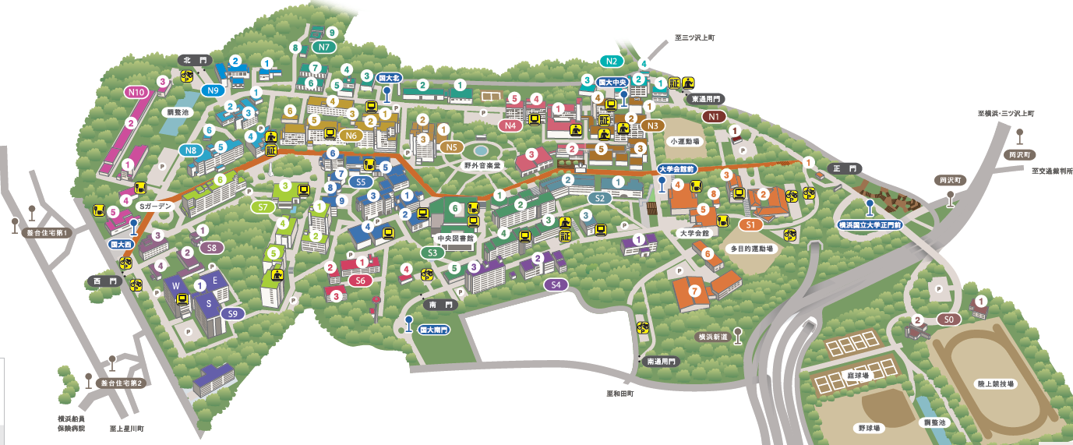
生産工学科棟
国大北
至三ツ沢上町
岡沢町
釜台住宅第1
横浜新道
釜台住宅第2
至和田町

